Slide 1

Protocolo HTTP

Slide 2
Protocolo http
El Protocolo de Transferencia de HiperTexto (Hypertext Transfer Protocol) es un sencillo protocolo cliente-servidor que articula los intercambios de información entre los clientes Web y los servidores HTTP.
La especificación completa del protocolo HTTP 1/1 está recogida en el RFC 2616. Fue propuesto por Tim Berners-Lee, atendiendo a las necesidades de un sistema global de distribución de información como el World Wide Web

Slide 3
Protocolo HTTP
OSI MODEL | TCP/IP | PROTOCOL | DATA UNIT | DIRECCIONAMIENTO
Application |  | HTTP, POP3,
Presentation | Application | FTP, SNMP, | Messages | N/A
Session |  | TELNET
Transport | Transport | TCP,UDP | Segments/Datagrams | PORT
Network | Internet | IP,ICMP | Packets | IP ADDRESS
Data Link | Network | ARP | Frames | MAC ADDRESS
Physical | Interface | Ethernet | Bits | N/A

Slide 4

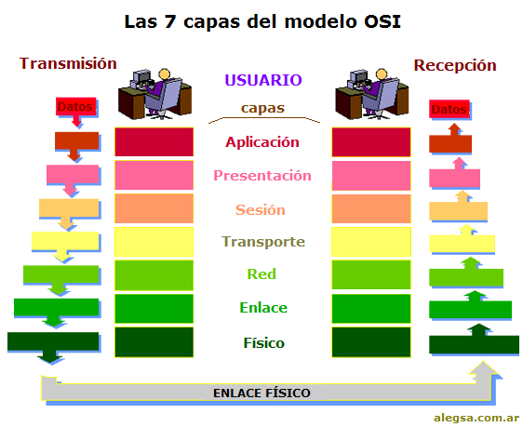
Comunicaciones digitales
Aplicación -> Email, Web, LDAP, IRC
Presentación-> JPEG, GIF, SSL/TLS
Sesión -> Auth con SMTP, POP3, SMB
Transporte -> TCP, UDP
Red -> IPv4, IPv6
Enlace -> Ethernet, WiFi, VPN, Frame relay
Físico -> ADSL, Ethernet Cat-6 (Cable)
https://commons.wikimedia.org/wiki/File:Modelo_osi.png

Slide 5
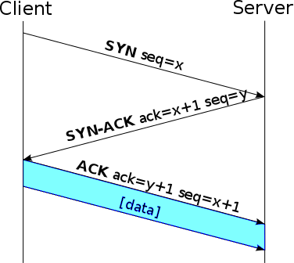
Protocolo http
Capa de transporte

Slide 6
Protocolo http
Desde el punto de vista de las comunicaciones, está soportado sobre los servicios de conexión TCP/IP: un proceso servidor escucha en un puerto de comunicaciones TCP (por defecto, el 80), y espera las solicitudes de conexión de los clientes Web. Una vez que se establece la conexión, el protocolo TCP se encarga de mantener la comunicación y garantizar un intercambio de datos libre de errores.
HTTP se basa en sencillas operaciones de solicitud/respuesta. Un cliente establece una conexión con un servidor y envía un mensaje con los datos de la solicitud. El servidor responde con un mensaje similar, que contiene el estado de la operación y su posible resultado. Todas las operaciones pueden adjuntar un objeto o recurso sobre el que actúan; cada objeto Web es conocido por su URL.

Slide 7
Protocolo http
Protocol | Port
FTP Data | TCP/20(data) TCP/21(control) File Transfer Protocol
SSH | TCP/22 Secure Shell
SCP | TCP/22 Secure Copy (uses SSH)
SFTP | TCP/22 Secure File Transfer protocol (uses SSH)
Telnet | TCP/23 Remote console login to network devices
DNS | UDP/TCP/53 Domain Name Services
TFTP | UDP/69 Trivial File Transfer Protocol
HTTP | TCP/80 Hypertext Transfer Protocol
NetBIOS | UDP/137(name service) UDP/138(datagram)
NetBIOS | TCP/139 Session Service
SNMP | UDP/161Simple Network Management Protocol

Slide 8
Protocolo http
Protocol | Port
POP3 | TCP/110
NTP | TCP/123 Network time protocol
IMAP | TCP/143 Internet Message Access Protocol
SNMP | TCP/UDP 161/162 Simple Network Management Protocol
BGP | TCP/179 Border Gateway Protocol
LDAP | TCP/UDP 389 Lightweight Directory Access Protocol
LDAPS | TCP/UDP 686 Lightweight Directory Access Protocol
FTPS | TCP/UDP/989/990 FTP over TLS/SSL
SMTP | TCP/UDP/25 (MTAtoMTA) ó TCP/587
IMAPS | TCP/UDP/993
POP3S | TCP/UDP/995

Slide 9
Protocolo http
Protocol | Port
PPTP | TCP/1723
L2TP (IKE) | TCP/500 Internet Key Exchange (IKE)
L2TP (NAT-T) | TCP/4500 IPSec Network Address Translation (NAT-T)
L2TP Traffic | UDP 1701 L2TP Traffic
VNC | TCP/5900/5800 Virtual Network Computing
IPsec | TCP/500 Internet Protocol Security
Kerberos | TCP/88
FTPS | TCP/989(data) TCP/990(control) FTP over SSL
TLS/SSL/HTTPS | TCP/443 Transport Layer Security/Secure Sockets Layer/HTTP Secure

Slide 10
Protocolo HTTP
Protocolo que permite la comunicación entre el navegador web y los servidores web. Se basa en solicitudes (requests) y respuestas (responses).
Métodos HTTP: Los métodos más comunes son GET, POST, PUT y DELETE
  GET: Recupera información del servidor
  POST: Envía datos al servidor para crear recursos
  PUT: Actualiza un recurso existente en el servidor
  DELETE: Elimina un recurso en el servidor
  PATCH: Actualiza parcialmente un recurso

Slide 11
Protocolo http
Criterio | POST | PUT
Uso | Crear un nuevo recurso | Reemplazar un recurso completo existente
Idempotente | No es idempotente | Es idempotente
Cuerpo de Solicitud | Usado para crear un nuevo recurso, enviando los datos del nuevo recurso | Usado para reemplazar completamente el recurso existente, enviando todos los datos del recurso
Respuesta | Típicamente retorna 201 si se crea un nuevo recurso, 409 si no se permite duplicados | Retorna 200 cuando se reemplaza el recurso completo o 201 si se crea uno nuevo
Efecto en Recurso | Crea un nuevo recurso en una ubicación específica | Reemplaza completamente el recurso en la ubicación especificada
Ejemplo Común | Crear una nueva publicación en una plataforma de blogs | Actualizar la información de un usuario en un sistema

Slide 12
Protocolo http
Criterio | PATCH | GET
Uso | Actualizar parcialmente un recurso existente | Recuperar información
Idempotente | Es idempotente | Es idempotente
Cuerpo de Solicitud | Usado para enviar solo los cambios necesarios para actualizar parcialmente el recurso existente | Usado para recuperar un recurso o un conjunto de recursos
Respuesta | Retorna 200 si la actualización parcial se realiza con éxito | Retorna 200 si existe el recurso solicitado
Efecto en Recurso | Actualiza parcialmente el recurso en la ubicación especificada
Ejemplo Común | Modificar el estado de un objeto en una aplicación web | mostrar la información de un usuario en un sistema

Slide 13
Protocolo http
URL (Uniform Resource Locator): Es la dirección que se utiliza para acceder a recursos en la web.
Cabeceras (Headers): Proporcionan información adicional en las solicitudes y respuestas. Por ejemplo, el tipo de contenido, la longitud de los datos, etc.
Códigos de Estado HTTP: Indican el resultado de una solicitud. Algunos ejemplos son 200 (OK), 404 (No encontrado), 500 (Error interno del servidor), etc.

Slide 14
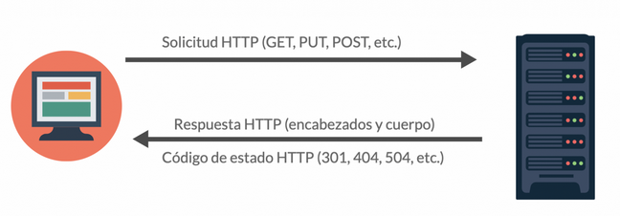
Protocolo http

Slide 15
Protocolo HTTP
Ante cada transacción con un servidor HTTP, éste devuelve un código numérico que informa sobre el resultado de la operación, como primera línea del mensaje de respuesta. Estos códigos aparecen en algunos casos en la pantalla del cliente, cuando se produce un error.
Los códigos de estado HTTP constan de 3 dígitos. El primer dígito representa la categoría de la respuesta, mientras que los dos últimos dígitos definen la respuesta específica.
Los códigos de estados están clasificados en cinco categorías:
  1xx: mensajes informativos.
  2xx: mensajes asociados con operaciones realizadas correctamente.
  3xx: mensajes de redirección, que informan de operaciones complementarias que se deben realizar para finalizar la operación.
  4xx: errores del cliente; el requerimiento contiene algún error, o no puede ser realizado.
  5xx: errores del servidor, que no ha podido llevar a cabo una solicitud.

Slide 16
Protocolo http
Código
102 | WebDav Processing | Esta es una respuesta asociada principalmente con solicitudes de WebDAV que pueden tardar más en completarse. Indica que el servidor ha recibido la solicitud y la está procesando actualmente
Código
200 | OK | La respuesta para una solicitud HTTP exitosa. El resultado dependerá del tipo de solicitud.
201 | Created | La solicitud se cumplió y el servidor creó un nuevo recurso.
202 | Accepted | El servidor aceptó la solicitud, pero aún no ha terminado de procesarla. La solicitud puede cumplirse o rechazarse, pero el resultado aún no está determinado.

Slide 17
Protocolo http
Código
301 | Moved Permanently | Este es el código para una redirección permanente. Significa que la URL del recurso solicitado se reemplaza permanentemente con una nueva dirección, y los motores de búsqueda deberían actualizar la URL en sus bases de datos.
302 | Found | Anteriormente, este código se conocía como “Movido temporalmente”. Indica a los navegadores que el recurso solicitado se mueve temporalmente a una nueva URL, pero la nueva dirección puede cambiarse de nuevo en el futuro. Por lo tanto, el cliente debería seguir utilizando la URL original. El código se usa para redirecciones temporales.
303 | See Other | El servidor indica al cliente que ha encontrado el recurso, pero que tiene que ser recuperado en otra URL con una solicitud GET.

Slide 18
Protocolo http
Código
304 | Not Modified | El servidor informa a tu navegador que el recurso no ha sido alterado desde la última vez que lo solicitaste. Tu navegador puede seguir usando la versión en caché que ya almacena localmente.
307 | Temporary redirect | Este es el nuevo código para redirecciones temporales que reemplazó al código HTTP 302. Especifica que el recurso solicitado se ha movido a otra URL. A diferencia del código HTTP 302, el código HTTP 307 no permite cambiar el método de solicitud HTTP. Por ejemplo, si la primera solicitud fue GET, la segunda solicitud también debería ser GET.
308 | Permanent Redirect | El recurso solicitado se mueve permanentemente a otra URL y todas las solicitudes futuras deben redirigirse a la nueva dirección. El código es similar al código HTTP 302, la única diferencia es que no permite que los navegadores cambien el tipo de solicitud HTTP.

Slide 19
Protocolo http
Código
400 | Bad Request | El servidor no puede devolver una respuesta válida debido a un error del lado del cliente. Las causas comunes son URL solicitadas con formato incorrecto, enrutamiento de solicitud engañoso, tamaño de archivo grande, etc
401 | Unauthorized | Este error aparece cuando el cliente no puede proporcionar credenciales válidas y la respuesta del servidor incluye un encabezado WWW-Authenticate. Es probable que veas este error cuando intentas accedera URL protegidas con contraseña y no tienes la información de inicio de sesión correcta.
403 | Forbidden | El error indica que el servidor deniega el acceso a un usuario que no tiene permiso para acceder a los recursos. Este error es similar al código HTTP 401, pero la diferencia es que en este caso, se conoce la identidad del usuario.

Slide 20
Protocolo http
Código
404 | Not found | Este es el error más frecuente que ven los usuarios en línea. Significa que el servidor no puede encontrar el recurso solicitado. Por lo general, la causa es que la URL a la que intentas acceder no existe.
405 | Method Not Allowed | El servidor entiende el método solicitado, pero el recurso de destino no lo admite.
413 | Payload too large | La solicitud es mayor que los límites especificados en el servidor, por lo que el servidor no puede procesar la solicitud.
414 | URI Too Long | La longitud del URI es demasiado larga y el servidor no puede procesarla. Por lo general, esto es el resultado de una solicitud GET que contiene demasiados datos y, por lo tanto, debe cambiarse a una solicitud POST.

Slide 21
Protocolo http
Código
500 | Internal Server Error | Es un error genérico que indica que el servidor encontró una condición inesperada y no puede cumplir con la solicitud. El servidor te dice que hay algo mal, pero no está seguro de cuál es el problema.
501 | Not Implemented | El servidor no admite el método de solicitud o no tiene la capacidad de cumplir con la solicitud.
502 | Bad Gateway | Este error indica que el servidor actuó como puerta de enlace o proxy y recibió una respuesta no válida del servidor ascendente. Esta es la descripción oficial, pero hay varios factores que pueden causar este error
503 | Service Unavailable | El servidor no puede manejar la solicitud. Esto suele ser una condición temporal causada por una sobrecarga o mantenimiento continuo en el servidor
504 | Gateway Timeout | El servidor, aunque actuaba como puerta de enlace o proxy, no recibió una respuesta oportuna de un servidor ascendente al que necesitaba acceder para completar la solicitud..

Slide 22
Protocolo https
El protocolo HTTPS utiliza una conexión segura ya que se basa en el sistema de cifrado SSL. Esto permite que los datos puedan viajar de manera segura de un dato a otro, y que no puedan ser captados por cualquiera.

